Slide 1

基于LSTM的自动写诗
大数据管理
陈治宇
2201201Z5018

Slide 2
问题介绍
本项目聚焦于以下两个问题：
自动写诗，即给定一首诗的开头一句或几个词，计算机可以根据这几个词生成一首完整的古诗。
生成藏头诗，即给定一首诗的每一句的开头一个字，根据每一句的开头生成一首完整的藏头诗。

Slide 3
基础知识
循环神经网路及其变体
循环神经网络（Recurrent Neural Network, RNN）是一类专门用来处理可变长度序列数据的神经网络，所谓序列就是前面的输入和后面的输入是有关系的(本文的诗句显然也符合某种意义上的前后关系)。也可以说，RNN会对前面的信息进行记忆并用于当前的计算中，即隐藏层之间不再是无连接的而是有连接的，并且隐藏层的输入不仅包括输入层的输出还包括上一时刻隐藏层的输出。

Slide 4
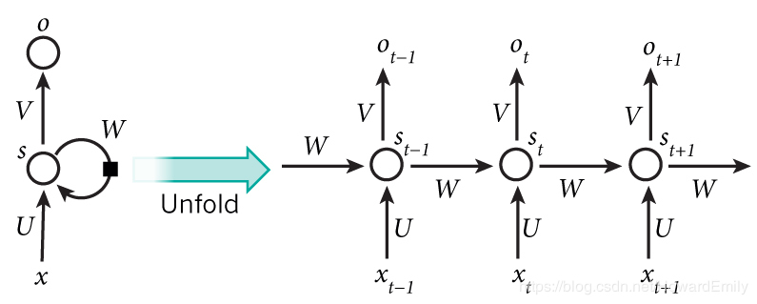
RNN的结构图
RNN很容易产生梯度消失和梯度爆炸问题，因此很难很好的处理较长的序列。

Slide 5
RNN的改进
两种强大的RNN变体：LSTM(Long Short Term Memory Network), 和Gated Recurrent Unit(GRU)，它们成功的解决了原始RNN的缺陷，成为当下比较流行的RNN结构，并在许多领域中成功应用。
本实验使用LSTM:原始的RNN的隐藏层只有一个状态，即h，它对短期的输入非常敏感。于是，LSTM多添加了一个状态c，让它来保存长期的状态。

Slide 6
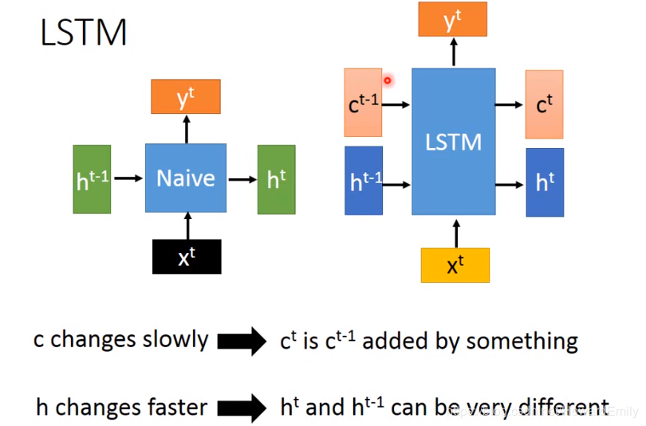
LSTM的结构图
为了更好的保存长期以来，LSTM增加了三个门，分别是：遗忘门，输入门和输出门，并对对应的状态进行更新。

Slide 7
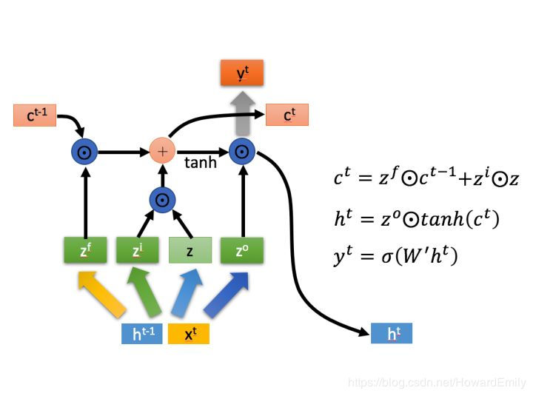
LSTM的结构图
如左图，LSTM的内部结构图

Slide 8
解决方案
本实验采取4个网络层来完成该任务，分别是词嵌入Embedding 层，2层LSTM作为backbone，Dropout层，以及全连接层。对于自动写诗，思想很简单，利用LSTM的优势，将前一个字进行词嵌入后输入到LSTM中，后一个字作为标签即可。而对于生成藏头诗，和自动写诗原理相似，只是在每一句的开头的输入都为我们给定的字即可。

Slide 9
解决方案
损失函数
由于对于当前的输入，其下一个字作为标签，所以很自然的可以使用交叉熵作为损失函数，也就是每一步的预测我们希望是下一个真实标签字的概率最大。(作诗时，对于每一步也只需选择对应概率最大的字作为下一个输入即可)

Slide 10
数据集介绍
本实验数据集来自预处理过的数据集，含有57580首唐诗，每首诗限定在125词，不足125词的以<s>填充。数据集包含三个部分：
（1）data: 诗词数据，将诗词中的字转化为其在字典中的序号表示。
（2）ix2word: 序号到字的映射
（3）word2ix: 字到序号的映射

Slide 11
实验环境
Python=3.7.7
Pytorch=1.4.0
Tqdm=4.46.0
Torchvision=0.2.1
scikit-learn=0.22.1
argparse
numpy==1.16.2

Slide 12
实验细节
采用pytorch和Tensorflow实现上述网络结构，每首诗限定在125词，不足125词的以<s>填充。词嵌入大小设为128, LSTM隐状态大小为256, 采用Adam优化，学习率设置为5e-3, mini-batch大小为16，dropout大小为0.2，训练5个epoch。最后，使用ubuntu系统、32G TITAN RTX进行训练。

Slide 13
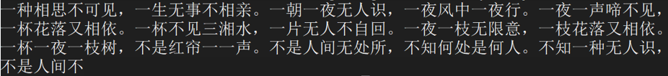
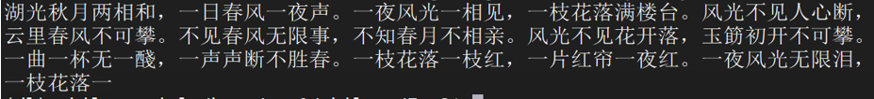
实验结果分析
自动写诗
输入：一种相思不可见
输入：湖光秋月两相和

Slide 14
实验结果分析
藏头诗
输入： 我是一个码农
可以发现，“AI写诗”在一定程度上捕捉了唐诗中的结构和意蕴，能写出格式相对规整的诗，但仍然存在一定的缺陷，比如对字数，以及结构方面仍然比较死板和僵硬等。

Slide 15
总结
本文使用PyTorch和Tensorflow框架实现了一个简单的、2层LSTM的“AI写诗机器人”，给定一句话它可以简单的实现写诗功能，或给定一句话，它可以生成简单的藏头诗。实验结果显示，在某种程度上，“AI写诗”成为了一种可能，它能够捕捉诗句中的某些句式和意蕴，并进行创作。当然，其还存在诸多缺陷，比如不够灵活，模式过于僵硬等等，这些还都需要后续的研究和不断探索。
诗歌不像机器翻译有BLEU作为评价指标，目前仍然依赖人工的主观评价，缺乏可靠的自动评估方法，因此模型优化的目标函数和主观的诗歌评价指标之间，存在较大的gap，也影响了诗歌生成质量的提高。AlphaGo已经可以击败顶尖人类选手，但是在诗歌生成上，机器尚有很长的路要走。

Slide 16
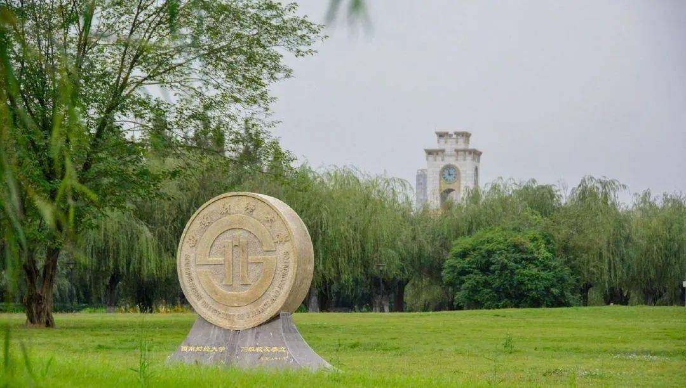


THANKS

